Slide 1
Smith Kaart
Oefening 1
Jan Genoe
December 2022

Slide 2
## Oefening 1
Pas aan de hand van een Smith kaart om een antenne van 128 Ohm aan aan een striplijn printbaan van 50 Ohm voor een frequentie van 1.2 GHz (λ= 12.5 cm; ε_r=4).Doe dit door een condensator in parallel op de 50 Ohm lijn te plaatsen. Waar moet deze condensator staan en hoe groot moet deze zijn? Wanneer 250 mW naar deze antenne gestuurd wordt, hoe groot is dan de maximale spanning aan de voet van de antenne? Hoe groot is de maximale spanning op de plaats waar de condensator is aangesloten?

Slide 3
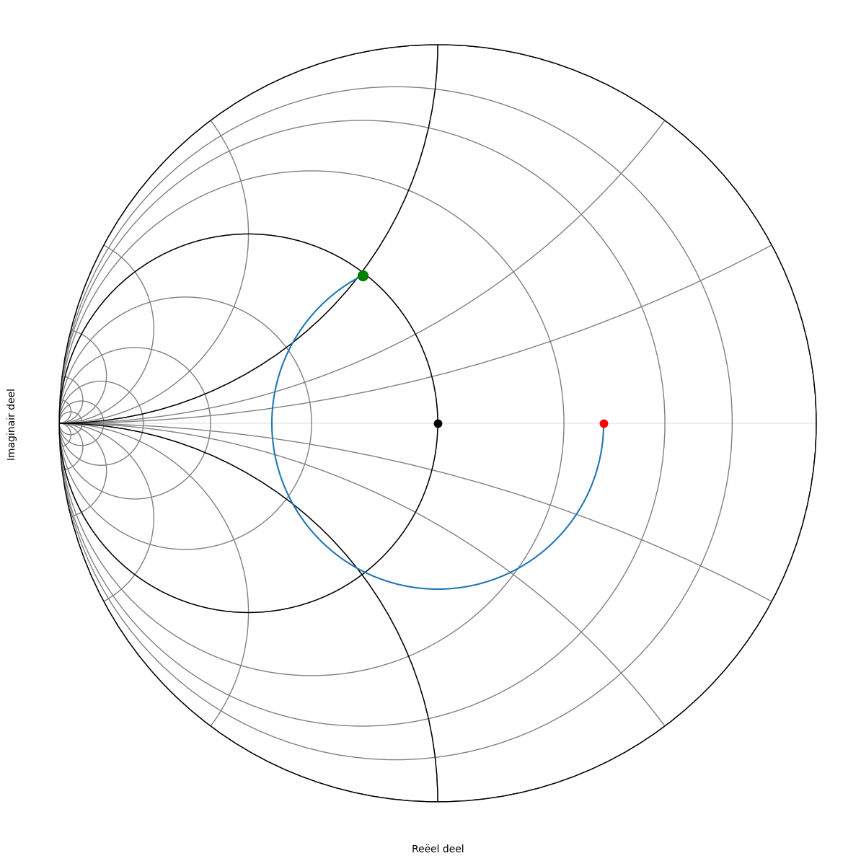
Smith kaart van de impedantie Z

Slide 4
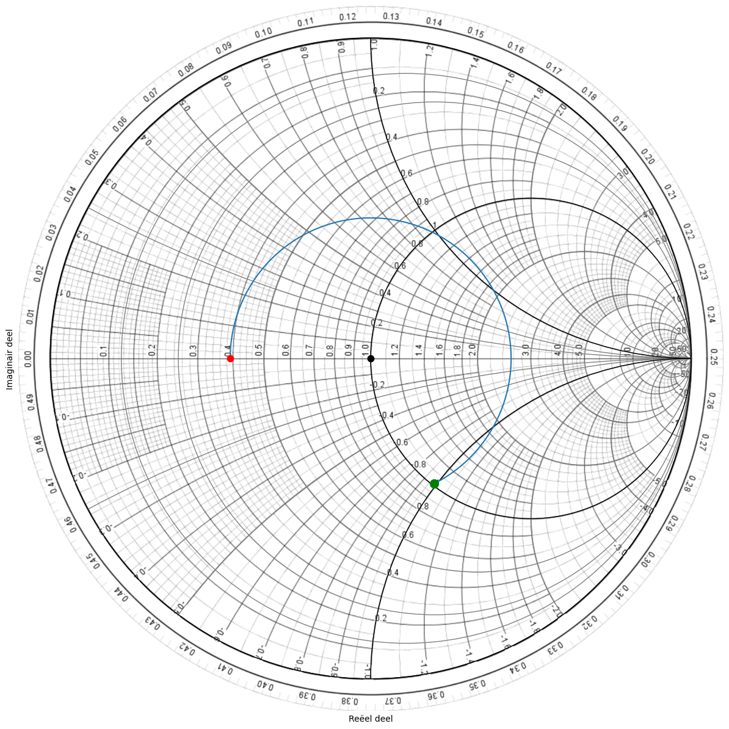
Smith kaart van de admittantie waarop de cirkels van constant reeel en imaginair van de admittantie aangegeven zijn.

Slide 5
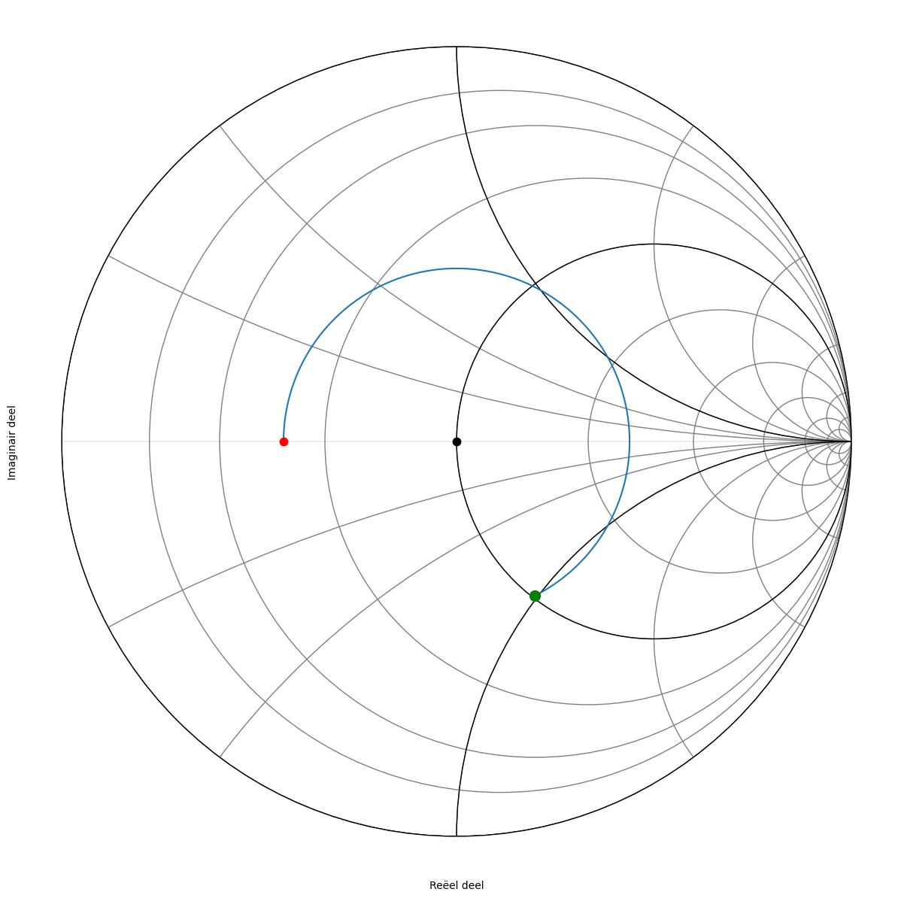
Smith kaart van de admittantie

Slide 6
hoek admitantie (Siemens) lengte coax (cm)
242 Y= 20.70-19.83j mS lengte=4.20 cm
243 Y= 20.35-19.67j mS lengte=4.22 cm
244 Y= 20.00-19.50j mS lengte=4.24 cm
245 Y= 19.67-19.33j mS lengte=4.25 cm
246 Y= 19.34-19.16j mS lengte=4.27 cm

Slide 7
\frac{244}{360}\frac{\lambda}{2}= \frac{244}{360}\frac{12.5}{2}= 4.24 cm
<p class="alert alert-success">
De optimale condensatorwaarde in parallel wordt dus 2.59 pF en de lengte van de transmissielijn tussen de antenne en deze capaciteit is gelijk aan 4.24 cm
</p>

Slide 8
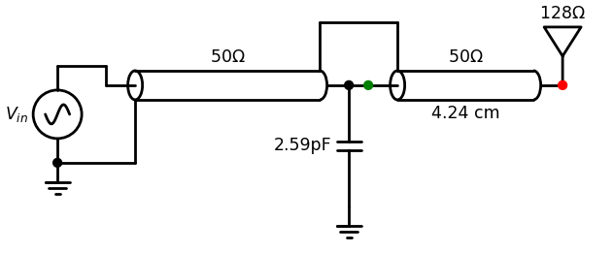
circuit van de gevraagde aanpassing

Slide 9
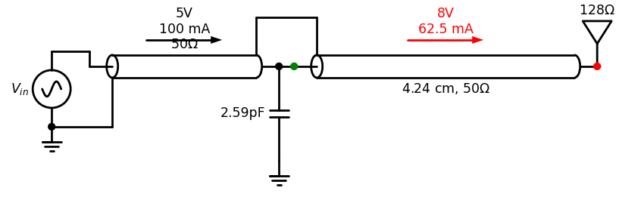
Spanningen en stromen op de verschillende delen van het circuit.

